Slide 1

Chào mừng quý thầy cô về dự tiết âm nhạc lớp 5
GV: Trần Thị Xuân Hương

Slide 2

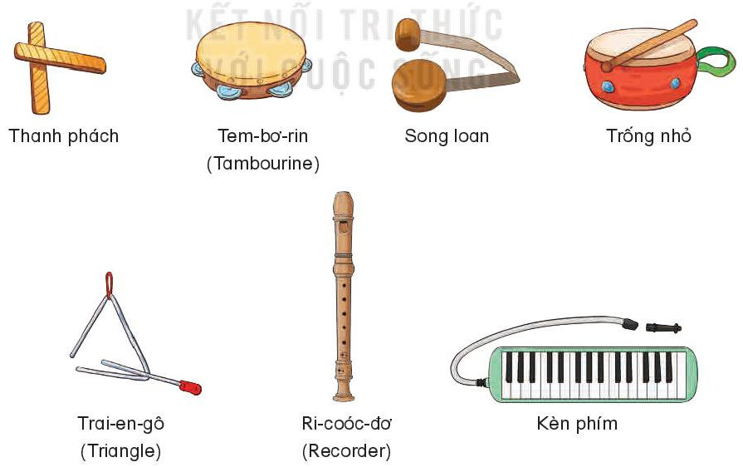

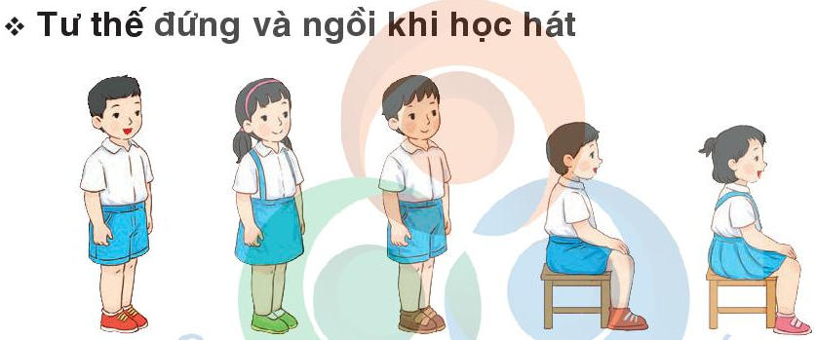
Chuẩn bị đồ dùng học tập

Slide 3



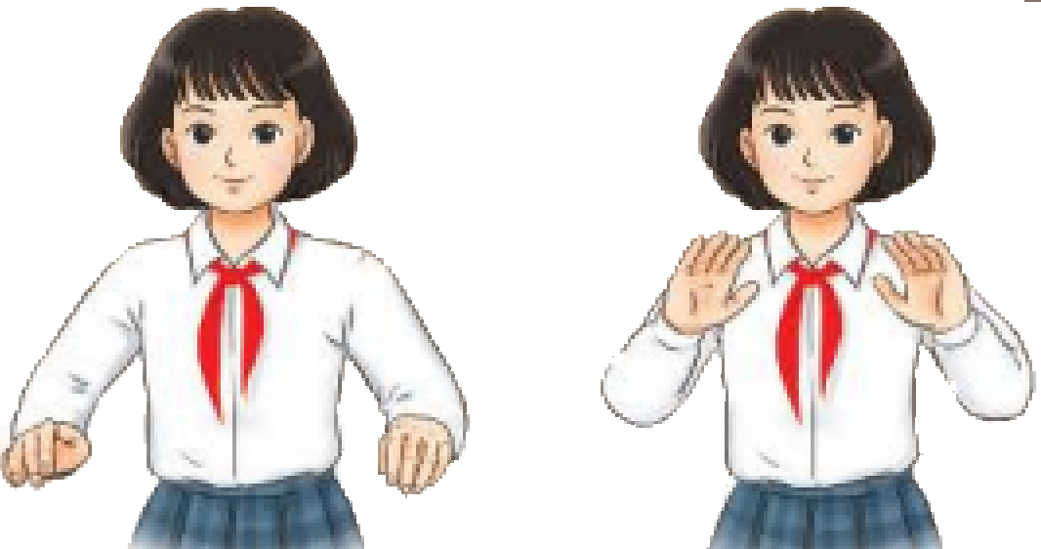
TIẾT 16
VẬN DỤNG- SÁNG TẠO

Slide 4


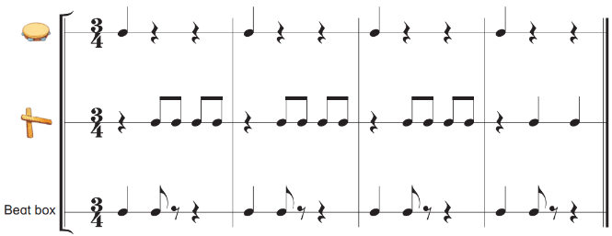

1.Hoà tấu nhạc cụ tự chọn kết hợp Beat box:
Luyện tập

Slide 5
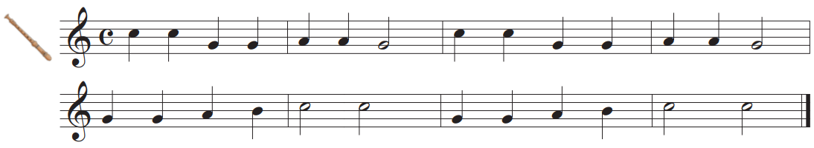
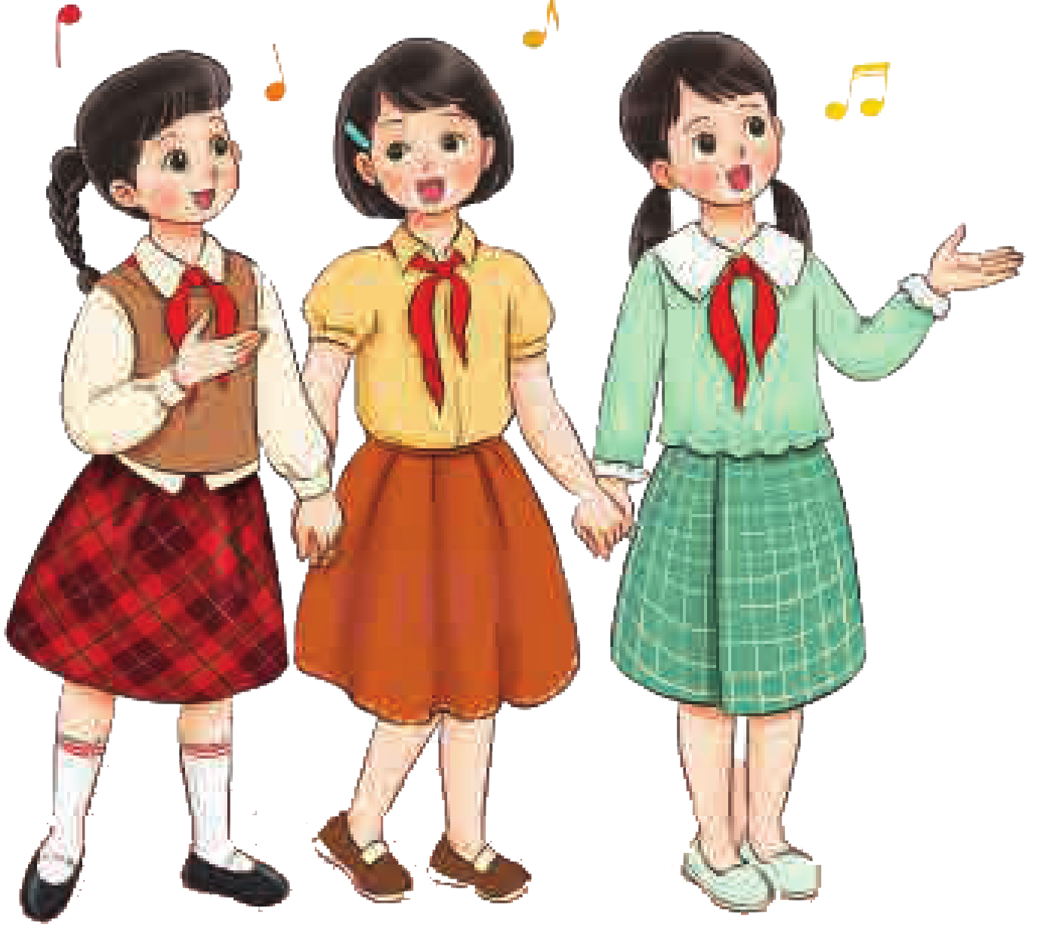
2. Lựa chọn một trong hai nhạc cụ để thể hiện
a) Biểu diễn Ri-coóc-đơ trích đoạn bài Đàn gà con (nhạc Pháp).

Slide 6

b) Biểu diễn kèn phím trích đoạn bài Noel đầu tiên (nhạc nước ngoài)

Slide 7
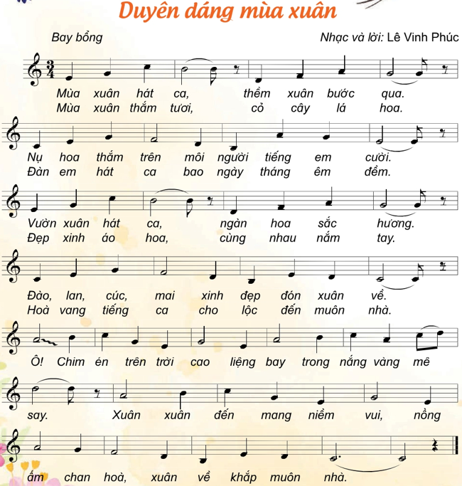
3. Viết lời giới thiệu và biểu diễn bài hát Duyên dáng mùa xuân theo ý tường sang tạo của nhóm hoặc cá nhân

Slide 8

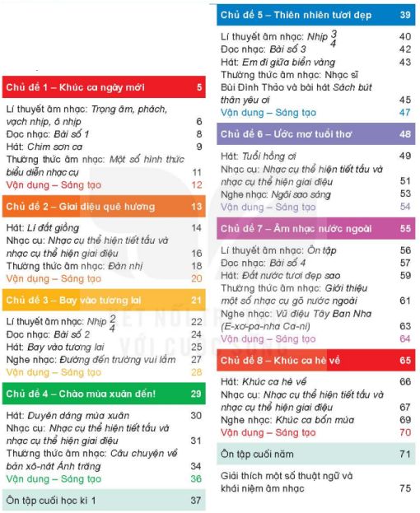
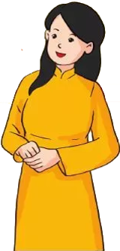
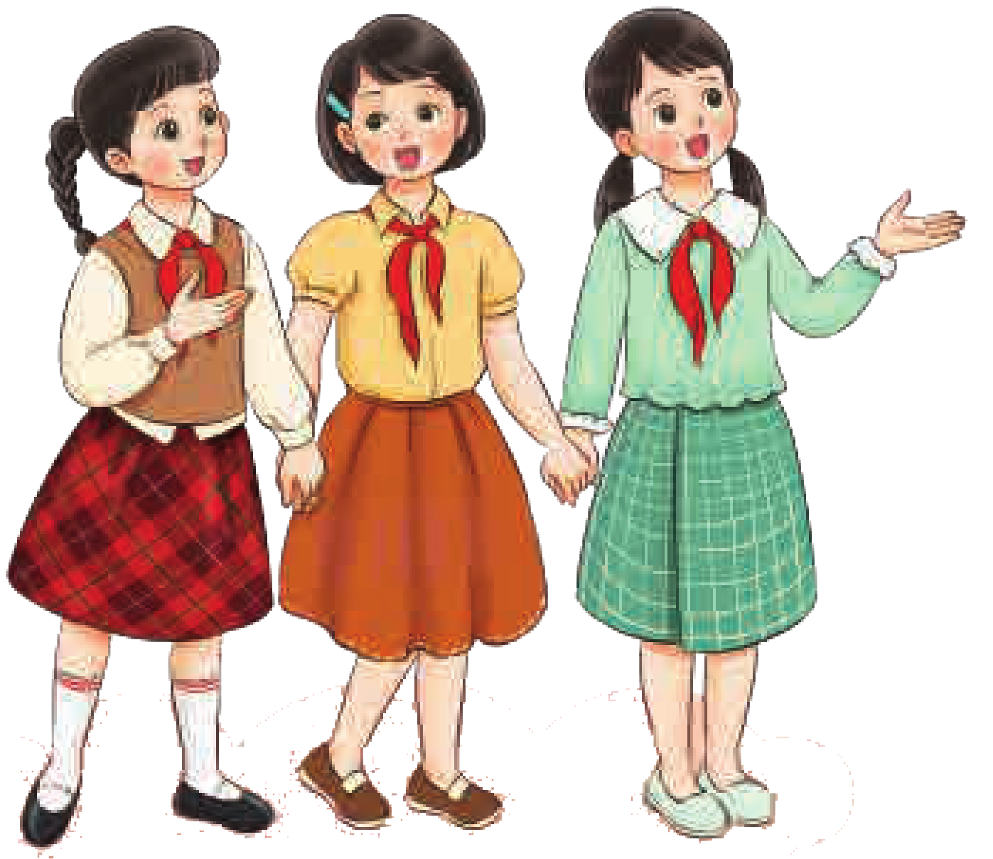
GIÁO DỤC, CỦNG CỐ DẶN DÒ

Slide 9



Chúc quý thầy cô mạnh khỏe
Các em học sinh chăm ngoan học giỏi

